Slide 1

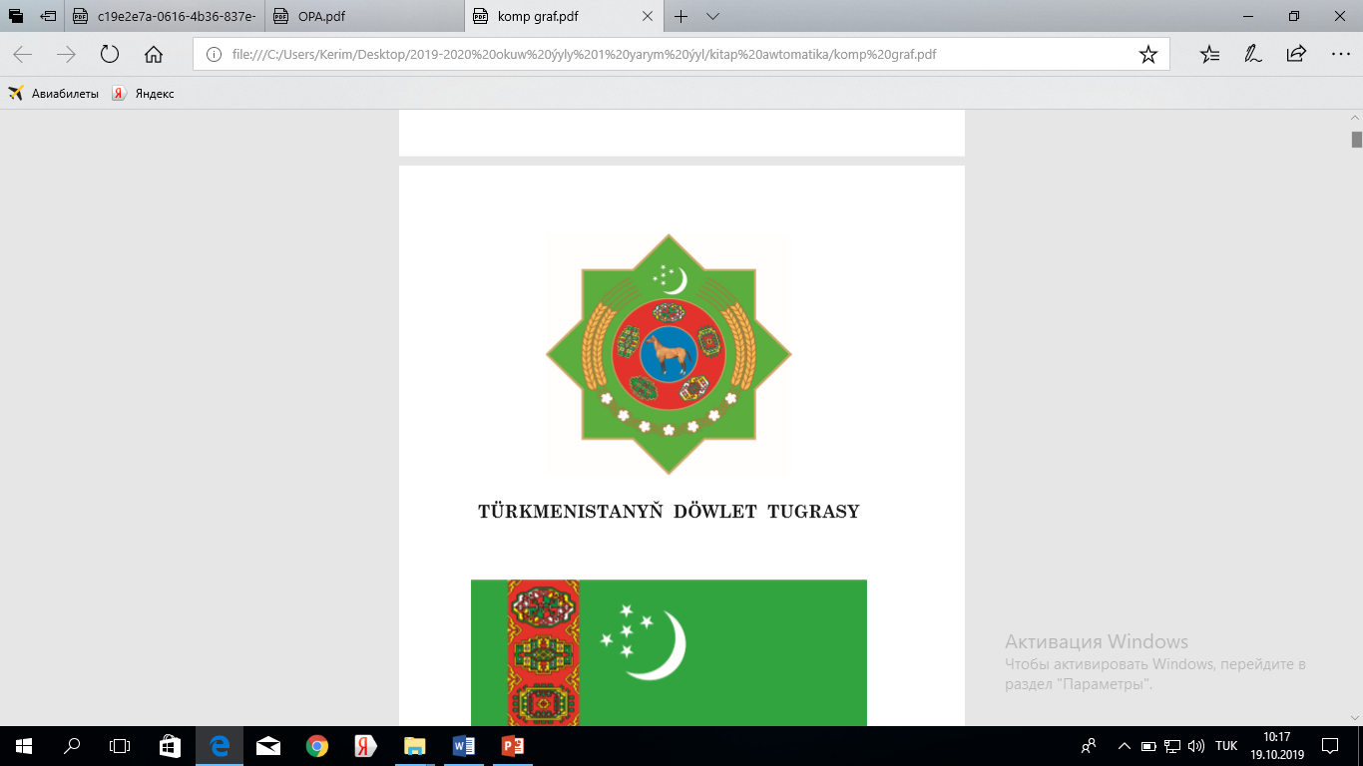
Türkmenistanyň Bilim ministrligi
Türkmenistanyň inžener – tehniki we ulag kommunikasiýalary instituty.
“Gozgalmaýan emläkleriň dolandyrylyşy” dersi boýunça
Düzen Kärhananyň ykdysadyýeti we dolandyrylyşy kafedrasynyň mugallymy
Agaýew W.

Slide 2
14-nji umumy okuwyň temasy: Gogalmaýan emläk ätiýaçlandyryşy:amaly peýdalar
Soraglar
  1.Näme üçin öý ätiýaçlandyrylyşy gerek däl?
  2. Haýsy emlägi ätiýaçlandyryp bolar?
  3.Satyn alnanda gozgalmaýan emläk ätiýaçlandyryşy.

Slide 3
Gozgalmaýan emläk bazarynda ätiýaçlandyryş kompaniýalary tarapyndan hödürlenýän esasy hyzmatlar: umumy gurluşykda maliýe töwekgelçiligini ätiýaçlandyryş; ipoteka ätiýaçlandyryşy (ömri ätiýaçlandyryşy, jogapkärçiligi ätiýaçlandyryş, gozgalmaýan emläk ätiýaçlandyryşy goşmak bilen); gozgalmaýan emläk ipotekasy üçin ätiýaçlandyryş (gurulýar); karz alyjynyň karzy yzyna gaýtarmak borjuny ýerine ýetirmezligi ýa-da nädogry ýerine ýetirendigi üçin karz berijiniň öňündäki jogapkärçiligini ätiýaçlandyryş. Şol bir wagtyň özünde, adyň ätiýaçlandyryşy, eýeçiligiň ýitirilmegi netijesinde bir zadyň ýitmegini ätiýaçlandyryşyň amaly manysy ýok: obýektiň eýeçilik hukugynyň “taryhy” ýok.

Slide 4
Gozgalmaýan emläk eýeçiligini ýitirip ýitip biler.Ätiýaçlandyryşyň ady, emläk hukuklarynyň ýitmegine garşy gozgalmaýan emläk ätiýaçlandyryşydyr.Ätiýaçlandyryşyň bu görnüşi, "ikinji" bazarda emläk satyn alnan halatynda ulanylýar. Emläk hukuklarynyň ýitmegi netijesinde emläk ýitirilmegi üçin ätiýaçlandyryş, "ähli töwekgelçiliklere garşy" amala aşyrylsa, manysy bar. ätiýaçlandyrylan waka, ätiýaçlandyryjynyň gözegçiliginden daşda islendik sebäp bilen eýeçiligiň ýitmegi bolup durýar.

Slide 5

Emläk ätiýaçlandyryşyň belli bir düzgünleri kesgitlenilendir. Olara ätiýaçlandyryş üçin esasy we dolanşyk gaznalaryň, tamamlanmadyk önümçiligiň obýektleri, düýpli gurluşyklaryň, haryt-material gymmatlyklaryň we öý emläkleriň kabul edilmegi degişlidir. Tutuş emläge ýa-da belli bir bölegi, has takygy: gurluşlary, aýratyn obýektlary, maşynlary, binalary, enjamlary şol sanda kärendä berilen emläkleri ätiýaçlandyrmak mümkindir.

Slide 6

Gozgalmaýan emlägiň ätiýaçlandyrylşy ätiýaçlandyryş pudagy hökmünde düşündirilip, ätiýaçlandyryş hukuk gatnaşyklaryň obýekti bolup dürli görnüşdäki emläkler çykyş edýär: onuň ykdysady wezipesi- ätiýaçlandyryş hadysasy netijesinde ýüze çykan ýitginiň öwezini dolmak.

Slide 7
Gozgalmaýan emlägiň dolandyryjysy gozgalmaýan emlägiň desgasynyň saklanylmagyna harajatlaryň gurluşynyň emele getirilmegine üns bermelidir, çünki olaryň göwrümi netijeli girdejä diňe bir göni täsir etmän, eýsem gozgalmaýan emlägiň desgasynyň özüne çekijiligi arkaly gytaklaýyn hem täsirini ýetirýändir.

Slide 8
Gozgalmaýan emläk ätiýaçlandyryşynyň zyýany şu hasaplanýar:
harydyň ýok edilmegi ýa-da ogurlanmagy - hakyky bahasy (könelmegi we ýyrtylmagyny goşmak bilen) bazar bahalaryna esaslanýar;
bir zada zeper ýeten ýagdaýynda - ätiýaçlandyrylan hadysanyň netijesinde ýüze çykan gymmatyň peselmegini göz öňünde tutup, ýokarda görkezilen hakyky bahasy bilen bu elementiň bahasynyň arasyndaky tapawut.

Slide 9


Ätiýaçlandyryş tehnologiki we ykdysady ösüşe ýardam bermek bilen birlikde sosial ýagdaýlaryň hem durnuklaşmagyna uly itergi berýär. Sebäbi hojalyk we beýleki sosial durmuşyň gatnaşyjylarynyň emläk ýagdaýlarynyň dürli görnüşli hadysalara bolan baglylygynyň azaldylmagy olaryň sosial-ykdysady ýagdaýyny has durnukly ýagdaýa getirýär.

Slide 10
Üns berip diňläniňiz
üçin köp sag boluň!

